Slide 1
Herziening visitatiesystematiek

Slide 2
Commissie Herziening Visitatiesystematiek
Commissie Herziening Visitatiesystematiek (CHV)
Toekomst HKZ
Ria de Kleijn, V&VN D&N
Marc ten Dam, NFN
Ondersteuning: Hennie van IJzerloo, Nefrovisie
Normendocument
Jolanda Jousma, V&VN D&N
Petra van der Vlist, V&VN D&N
Joost Bijlsma, NFN
Marc ten Dam, NFN
Ondersteuning: Hennie van IJzerloo, Nefrovisie

Slide 3
Toekomst HKZ certificering
Nieuwe normen document
Uitganspunten nieuw visitatie reglement

Slide 4
Toekomst HKZ: vraagstelling
Moet HKZ certificatie verplicht blijven voor dialysecentra die onderdeel zijn van een NIAZ- of JCI-geaccrediteerd of ISO-gecertificeerd ziekenhuis ?
Is er voor zelfstandige dialysecentra een alternatieve certificering mogelijk waarbij ook de lasten worden teruggedrongen?

Slide 5
Toekomst HKZ: hoe onderzocht ?
Veldraadpleging
Invitational conference deelname:
NVN
ZN
HKZ
FMS kennisinstituut
Beroepsverenigingen
Overleg IGJ, NVZ, NFU, externe deskundigen
Overleg NIAZ, ZKN

Slide 6
Vergelijking HKZ vs NIAZ, JCI, ISO ,ZKN
Uitvraag bij centra die met combinaties ervaring hebben
1.Welke HKZ normen worden al voldoende bij instellingsbrede accreditatie of certificering getoetst?
2. Is de dialyse afdeling voldoende in beeld?
3. Is de expertise van het accreditatieteam voldoende ?

Slide 7
Lijst van onderwerpen
Kwaliteitsmanagement systeem
Infectie preventie
Medicatie veiligheid
Techniek exclusief water en dialysemachines
Calamiteitenplan
Spoedzorg
Hoofbehandelaarschap/medebehandelaar/consult
Dossiervoering
Bekwaamheid zorgverleners
Bescherming gegevens patiënt (AVG)

Slide 8
Resultaten vergelijking
 | Onderwerp in scope? | Dialyse in beeld? | Expertise voldoende?
NIAZ | ✔ | Afhankelijk afspraak NIAZ | ✔
JCI | ✔ | ✔ | ✔
ISO | ✔ | ✔ | ✔
ZKN | ✔ | ✔ | Materiedeskundige PVC noodzakelijk

Slide 9
Toekomst HKZ: conclusie
Voor dialysecentra die onderdeel zijn van een NIAZ- of JCI-geaccrediteerde of ISO-gecertificeerd ziekenhuis
HKZ certificatie niet langer verplicht stellen mits:
de kwaliteit van het dialysecentrum specifiek wordt meegenomen in de ziekenhuisbrede kwaliteitsborging
de multidisciplinaire beroepsinhoudelijke visitatie, uitgevoerd door de PVC, wordt gecontinueerd.

Slide 10
Toekomst HKZ: conclusie
Voor zelfstandige dialysecentra 3 mogelijkheden:
Certificatie tegen de huidige HKZ norm dialyse
Certificatie tegen de nieuwe HKZ norm Zorg en Welzijn.
Certificatie tegen het ZKN keurmerk
Inzet PVC materiedeskundigen ter ondersteuning CI gecontinueerd.
Dialysespecifiek toetsingskader voor nieuwe HKZ norm zorg en welzijn

Slide 11
Herziening normen: betrokken partijen

Slide 12
Herziening normen: ontregel de zorg
Geen doublures met andere toetsing
Scope beperken tot ons vakgebied
Detailniveau beperken

Slide 13
Herziening normen: nieuwe onderwerpen
Leerklimaat stimuleren: meer afkijken
Team klimaat
Patiënten perspectief

Slide 14
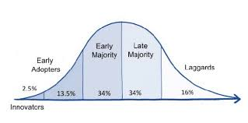
Herziening normen: evolutie
Stadia:
Innovatie
Goed voorbeeld
Centra moeten het nastreven
Meer centra moeten voldoen
Alle centra moeten voldoen
Alle centra voldoen
Voorbeeld : “Nierteam aan huis” tussen stadium 2 naar 3?

Slide 15
Herziening normen: advies FMS
Stellingen vervangen door randvoorwaarden, normen
Beoordeling van de norm vindt plaats op basis van een 3-5 puntsschaal
Advies gekoppeld aan beoordeling

Slide 16
Herziening normen
Visiteren op uitkomst en minder proces
Toegepast bij aanleg dialysetoegang en transplantatie voorbereiding

Slide 17
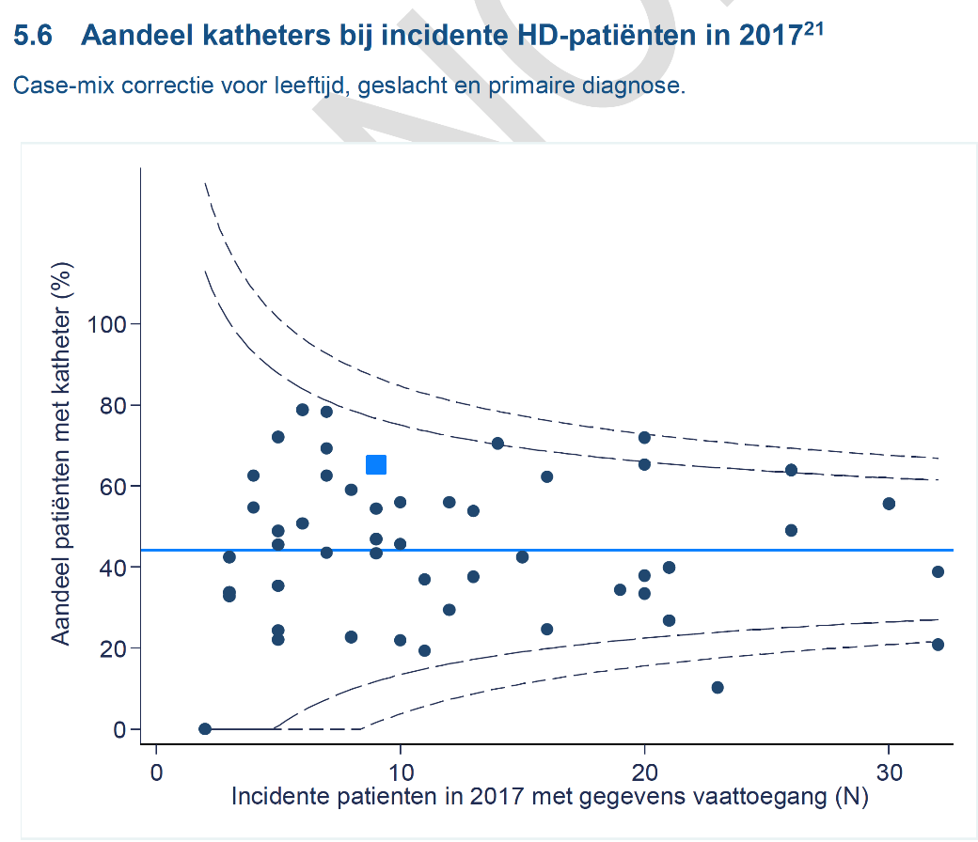
Visiteren op uitkomst: voorbeeld
Bij afwijking positieve zin best practice?
Bij afwijking in negatieve zin:
interne audit
verbeteracties voorafgaande aan visitatie
toetsing bij visitatie

Slide 18
Reglement visitatie: wijzigingen
Frequentie multidisciplinaire visitatie:
Visitatie ziekenhuisbreed geaccrediteerd DC: iedere 4 jaar
Voor zelfstandige centra en centra die HKZ certificering willen continueren: afhankelijk van ritme certificering, maar in ieder geval iedere 4 jaar
Duur visitatie:
centrum met 1 locatie 1 dag, bij ieder extra locatie wordt de duur met halve dag uitgebreid
Dataverificatie Renine conform huidige procedure
(3 maanden voor voorgenomen visitatiedatum)

Slide 19
Reglement visitatie: wijzigingen
Voorafgaand in te leveren informatie (ADAS):
Vragenlijst professionals
Zelfevaluatie op normen
PROM en PREM rapporten
Reninebenchmark rapport
Klinische parameters
Rapport ziekenhuis accreditatie/instellingaccreditatie op onderdelen die het dialysecentrum betreffen

Slide 20
Reglement visitatie: wijzigingen
Tussentijdse rapportage bij:
voorwaarde met herhaal bezoek
zwaarwegend advies indien nodig herhaal bezoek
aanbeveling indien geen voortgang gemaakt is
Reglement melding IGJ

Slide 21
Consequenties kosten visitatie
Besparing kosten visitatie zonder HKZ certificaat:
Geen declaratie CI
Wel kosten NIAZ
Wel declaratie PVC leden
Eerste verkenning naar besparing
dialysecentrum (1 locatie) onderdeel van NIAZ geaccrediteerd Zkh.
Besparing CI’s HKZ -/- € 18.000
Extra kosten NIAZ € 5.000
Kosten visiteurs PVC € 1.500
Besparing € 11.500

Slide 22
Ingangsdatum “nieuwe visiteren”
Streef start 1-9-2019
Goedkeuring V&VN en NFN
Agenda visitatiebezoek herinrichten
Financiële administratie herinrichten
Rapportage (ADAS) herinrichten
Dialysecentra aangeven waar ze voor kiezen
Overgangsregeling voor oudere HKZ certificaten

Slide 23
Ter stemming: toekomst HKZ
Voor dialysecentra die onderdeel zijn van een NIAZ- of JCI-geaccrediteerde of ISO-gecertificeerd ziekenhuis
HKZ certificatie niet langer verplicht gesteld moet worden mits:
de kwaliteit van het dialysecentrum specifiek wordt meegenomen in de ziekenhuisbrede kwaliteitsborging en
de multidisciplinaire beroepsinhoudelijke visitatie uitgevoerd door de PVC, wordt gecontinueerd.
Voor overige dialysecentra continuering huidige systematiek met de keuze uit de volgende normen:
HKZ norm dialyse
HKZ norm Zorg en Welzijn
ZKN certificaat

Slide 24
Ter stemming
2. Normendocument
3. Nieuwe uitgangspunten visitatie regelement

